Slide 1
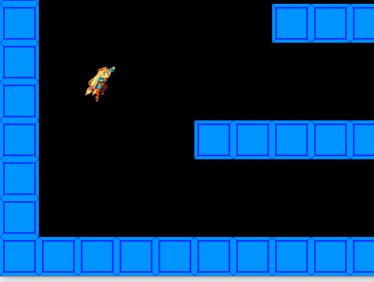
ジャンプ
プレイヤーをジャンプさせるプログラムを練習します。

Slide 2
ジャンプ
ジャンプさせるには2つのパラメータが必要になります。
■必要なパラメータ
・ジャンプ力
・重力
まずは仕組みを解説します。

Slide 3

ジャンプ
ジャンプ力（5）, 重力(1)とします。
ジャンプした瞬間はジャンプ力の分だけ上昇します。
5

Slide 4
ジャンプ
次のフレームから重力の分だけ弱くなった力で上昇します。
3
4
5

Slide 5
ジャンプ
弱くなっていく上昇力はやがて0になります。
MEMO
この位置がジャンプの頂点になります。
0
・・・
3
4
5

Slide 6
ジャンプ
重力はかかり続けるので、ここからは落下が始まります。
0
1
・・・
3
4
5

Slide 7

ジャンプ
落下力は重力の強さの分、次第に強くなります。
0
1
・・・
2
3
4
3
5

Slide 8
ジャンプ
これらのことからプログラムは以下の通りになります。
１．ジャンプするタイミングでジャンプ力を与える
２．常に重力を加える
この２つの処理だけで実現できます。

Slide 9

ジャンプ
Player.cppにジャンプ力と重力を定義しています。

Slide 10
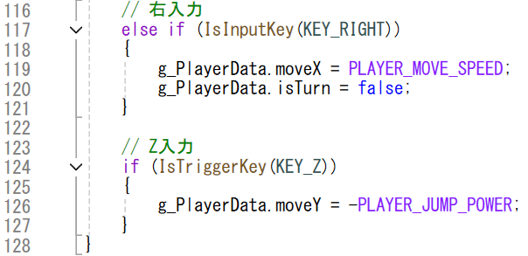
ジャンプ
Zキーでジャンプさせます。
移動量にジャンプ力を与えるだけです。
※ジャンプは上向きなのでマイナスです

Slide 11
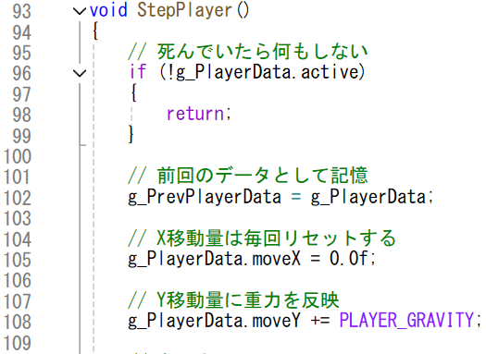
ジャンプ
あとは毎フレーム重力を加え続けます。
※重力は下向きなのでプラスです

Slide 12
ジャンプ
動作確認してみましょう。

